Slide 1



개발 환경
visual studio- C++
언리얼- 블루프린트
블렌더-모델링
언리얼5에 블루 프린트로 게임의 베이스를 만들고 블루프린트로 지원하지
않는 기능들은 C++를 활용하여 코딩하여 플러그인을 적용 시킨다.

Slide 2
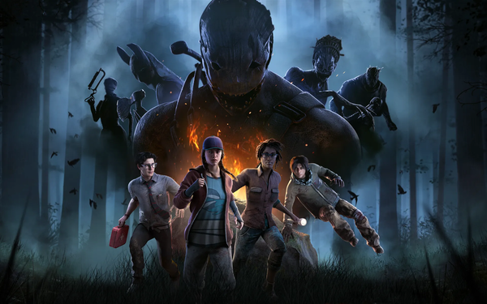


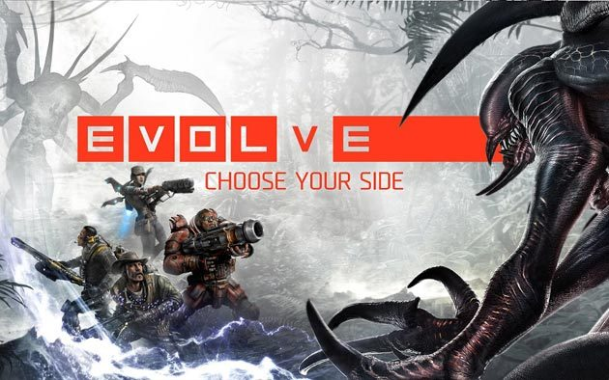
게임 소개
특징
vs
1명
다수
<데드바이데이라이트>
강력한 1명의 플레이어를 상대로
다수의 플레이어들이 협력하여 대결하는
비대칭 PVP 게임
<이볼브>

Slide 3
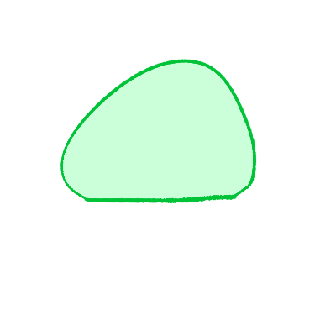
게임 진행
특수 오브젝트 흡수
도주와 성장
다른 플레이어 추격
슬라임 추격과 퇴치
탈출
슬라임은 특정 크기가 되어 특수 오브젝트를 흡수할 수 있을 때 까지 다른 플레이어들에게서 도망 다니며 오브젝트를 흡수하며 크기를 키운다.
나머지 플레이어들은 슬라임이 성장하기 이전 슬라임을 찾아서 흡입기로 슬라임이 성장하는 것을 방해할 수 있고 완전히 빨아 드려서 퇴치할 수 있다.
특수 오브젝트를 흡수한 이후에는 입장이 바뀌어 슬라임은 다른 플레이어들을 모두 먹어치우는 것을 목표로 하고 나머지 플레이어들은 탈출을 목표로 한다.

Slide 4
슬라임 스테이터스
HP 30
30cm
슬라임의 크기는 HP에 비례한다.
(HP가 30이라면 지름도 30CM)
슬라임의 초기 HP는 30이고 슬라임의 최대 HP를 120으로 한다.
슬라임의 이동속도는 크기에 따라 감소한다.
일반 플레이어의 이동속도 100% 으로 할 때/150%-(HP*0.5%)= 90%~149.5% 사이의 속도로 이동한다.

Slide 5
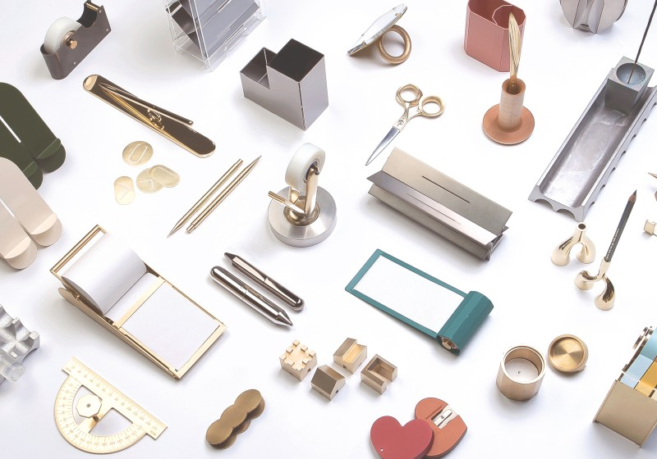
오브젝트
맵에 배치되어 있고 슬라임은 이를 흡수 하여 크기를 키운다.
오브젝트는 크게 3가지 (대,중,소)로 구분한다.
각 오브젝트의 사이즈에 따라서 Volume(용량)수치가 있다. (50,20,10)

Slide 6
슬라임의 오브젝트 흡수
슬라임 Volume 100
오브젝트 Volume 20
슬라임 Volume 60/100
슬라임의 남은 Volume 수치보다 작은 Volume을 가진 오브젝트가 슬라임과 출돌 할 경우 해당
오브젝트를 흡수 할 수 있다.

Slide 7
슬라임의 오브젝트 소화
최대HP 증가
최대 Volume(용량) 증가
Size up
슬라임 용량 40/100
슬라임 용량 34/106
슬라임에게 흡수된 오브젝트는 시간에 따라서 Volume(용량) 수치가 감소한다.
이때 줄어든 오브젝트의 Volume 수치 값 만큼 슬라임의 HP 값이 증가한다.

Slide 8
슬라임과 오브젝트 충돌 판정
오브젝트의 용량 : 50
슬라임 용량 40/50
슬라임의 남은 용량 : 10
슬라임의 남은 용량보다 큰 오브젝트에 대해서는 충돌판정을 진행한다.

Slide 9
슬라임의 오브젝트 배출
슬라임이 좌 클릭 할 경우 내부의 흡수된 오브젝트 중 마지막으로 흡수된 오브젝트를
일정한 포스를 주어 날린다.
해당 오브젝트에 충돌한 플레이어는 일정시간 행동불가 상태가 된다.

Slide 10
슬라임의 오브젝트 배출
중간 크기 이상의 오브젝트에게 배출하여 작은 오브젝트로 부술 수 있다.
오브젝트의 볼륨의 상관없이 시간에 따라 일정한 값이 감소함으로 쪼개서 흡수하는 것이 유리하다.

Slide 11
슬라임 스테이터스
비례
슬라임 이동속도
관련
반비례
슬라임 HP
슬라임 크기(지름)
특수 오브젝트
슬라임 Volume(용량)
오브젝트 Volume(용량)
슬라임 데이터
오브젝터 데이터
슬라임 HP
슬라임 Volume(용량)
슬라임의 위치
오브젝트 Volume(용량)
슬라임 크기(지름)
슬라임 이동속도
오브젝트 위치

Slide 12
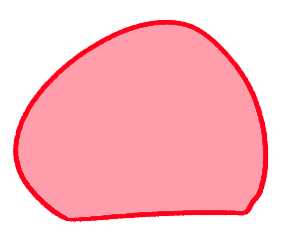

슬라임 변화
슬라임의 HP(크기)가 100이상이 되면 맵에 배치된 특수한 오브젝트를 흡수하여 RED 슬라임이 될 수 있다.

Slide 13
RED 슬라임 변화
RED 슬라임이 되면 더 이상 오브젝트를 흡수하거나 소화하지 않고 닿는 오브젝트를 삭제 시킨다.

Slide 14



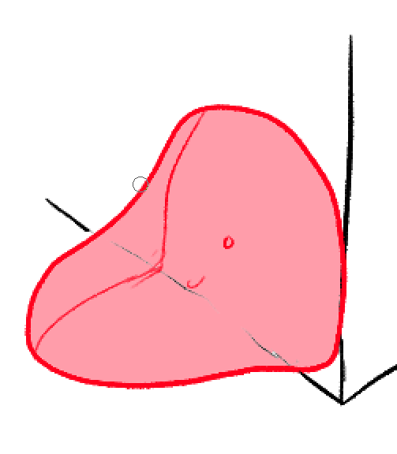
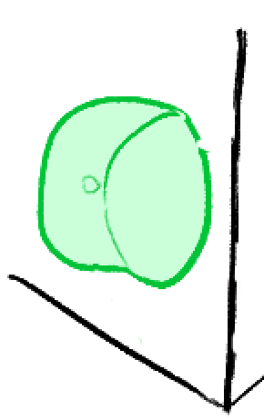
RED 슬라임 플레이
RED SLIME 상태가 되면 더 이상 빨아 들려지지 않는다.
다른 플레이어를 먹을 수 있게 된다.
RED SLIME 상태가 되면 벽을 타고 올라 갈 수 없다.
모든 플레이어를 먹어 치우면 승리한다.

Slide 15
플레이어
100cm
플레이어의 이동속도는 100%
플레이어의 크기는 높이를 100cm로 한다.
플레이어는 1인칭으로 플레이한다.

Slide 16
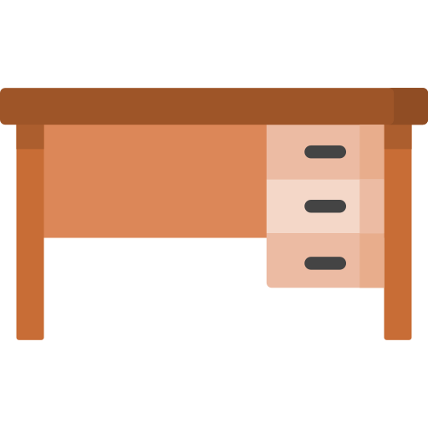
플레이어
플레이어는 맵을 돌아 다니며 슬라임을 찾고 슬라임을 빨아드려 퇴치해야한다.
10 DMG/sec
5 DMG/sec
3 DMG/sec
1M
5M
25M
플레이어가 좌클릭 할 시 플레이어 화면 중심으로 벡터를 보내고 해당 벡터에 위치한
슬라임에게 데미지를 주고 플레이어 방향으로 포스를 적용시킨다.
구간을 거리에 따라 1M,5M,25M 데미지는 10 DMG/sec,5 DMG/sec, 3 DMG/sec 이다.
당겨지는 힘의 량은 가까울 수록 더 강하다.

